Slide 1

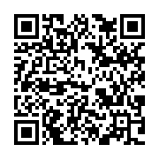
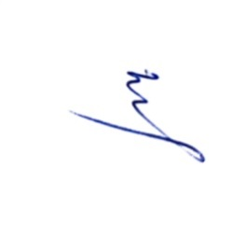
ПАВЛОДАР ҚАЛАСЫНЫҢ БІЛІМ БЕРУ БӨЛІМІ
СЕРТИФИКАТ
№6 жалпы орта білім беру мектебінің
химия пәні мұғаліміне
Ляззат Замзамовна Сыздыковаға
«Химия пәні бойынша оқушыларды
қорытынды аттестацияға дайындау»
қалалық онлайн семинарында
педагогикалық тәжірибесімен бөліскені үшін
БЕРІЛЕДІ
Г. Шиндлярская
Әдістемелік кабинеттің меңгерушісі
Павлодар – 2022
№ 1-926

Slide 2
ПАВЛОДАР ҚАЛАСЫНЫҢ БІЛІМ БЕРУ БӨЛІМІ
СЕРТИФИКАТ
№14 жалпы орта білім беру мектебінің
химия пәні мұғаліміне
Менсулу Мукановна Ахметоваға
«Химия пәні бойынша оқушылардың біліміндегі
олқылықтарды жоюда белсенді әдіс-тәсілдерді пайдалану»
қалалық онлайн семинарында
педагогикалық тәжірибесімен бөліскені үшін
БЕРІЛЕДІ
Г. Шиндлярская
Әдістемелік кабинеттің меңгерушісі
Павлодар – 2022
№ 1-927

Slide 3
ПАВЛОДАР ҚАЛАСЫНЫҢ БІЛІМ БЕРУ БӨЛІМІ
СЕРТИФИКАТ
№43 жалпы орта білім беру мектебінің
химия пәні мұғаліміне
Анастасия Рашидовна Закироваға
«Химия пәні бойынша оқушылардың біліміндегі
олқылықтарды жоюда белсенді әдіс-тәсілдерді пайдалану»
қалалық онлайн семинарында
педагогикалық тәжірибесімен бөліскені үшін
БЕРІЛЕДІ
Г. Шиндлярская
Әдістемелік кабинеттің меңгерушісі
Павлодар – 2022
№ 1-928

